Slide 1
Общество с ограниченной ответственностью
«Строительные технологии и механизмы»
ОГРН 1153711002587, ИНН / КПП 3711039508 / 371101001,
153512, Ивановская область, г. Кохма, ул. Кочетовой, д. 2
ООО «Строительные технологии и механизмы» (ООО "СТМ-37") на производственной базе ОАО «Строммашина» является одним из лидирующих предприятий на рынке металлоконструкций, в том числе мостовых. Сегодня это современное, динамично развивающееся многопрофильное предприятие с огромной материально-технической базой.
Основные направления деятельности компании:
Производство крупных строительных конструкций производительностью до 500 т. в месяц (колонны, балки, фермы, пространственные каркасы и др.);
Производство СВАРНОЙ БАЛКИ;
Резка, гибка и вальцовка металла;
Разработка проектной и рабочей документации (разделы КМ,АР,КМД);
Изготовление башенных кранов типа КБ ( КБ-415, КБ-515, КБ-585, КБ-605, КБ-685 и др.)
Производство портальных кранов типа КП (КП-51, КП-705 и др.)

Slide 2
ОБЩАЯ ИНФОРМАЦИЯ
ОАО «Строммашина» - это машиностроительное предприятие с 50-летнимми традициями.
ОАО «Строммашина – производит целый ряд грузоподъемной и строительной техники, выпускает технологические линии агрегатно-конвейерного типа для производства широкого ассортимента железобетонных изделий, нестандартного оборудования для заводов ЖБИ; занимаемся изготовлением металлоконструкций различной степени сложности, в том числе уникальных металлоконструкций, а также гидроцилиндров, шламовых задвижек для цементной промышленности и многого другого.
ОАО «Строммашина» сегодня – это предприятие, имеющее практически все виды производств машиностроительного комплекса: чугуно- и сталелитейное, кузнечно-прессовое, механообрабатывающее, сварочное, сборочное, окрасочное и другие.
Завод оснащен станками и технологическим оборудованием производства Российских и зарубежных фирм. Имеются собственные конструкторские и технологические подразделения, ведутся НИР и ОКР.

Slide 3
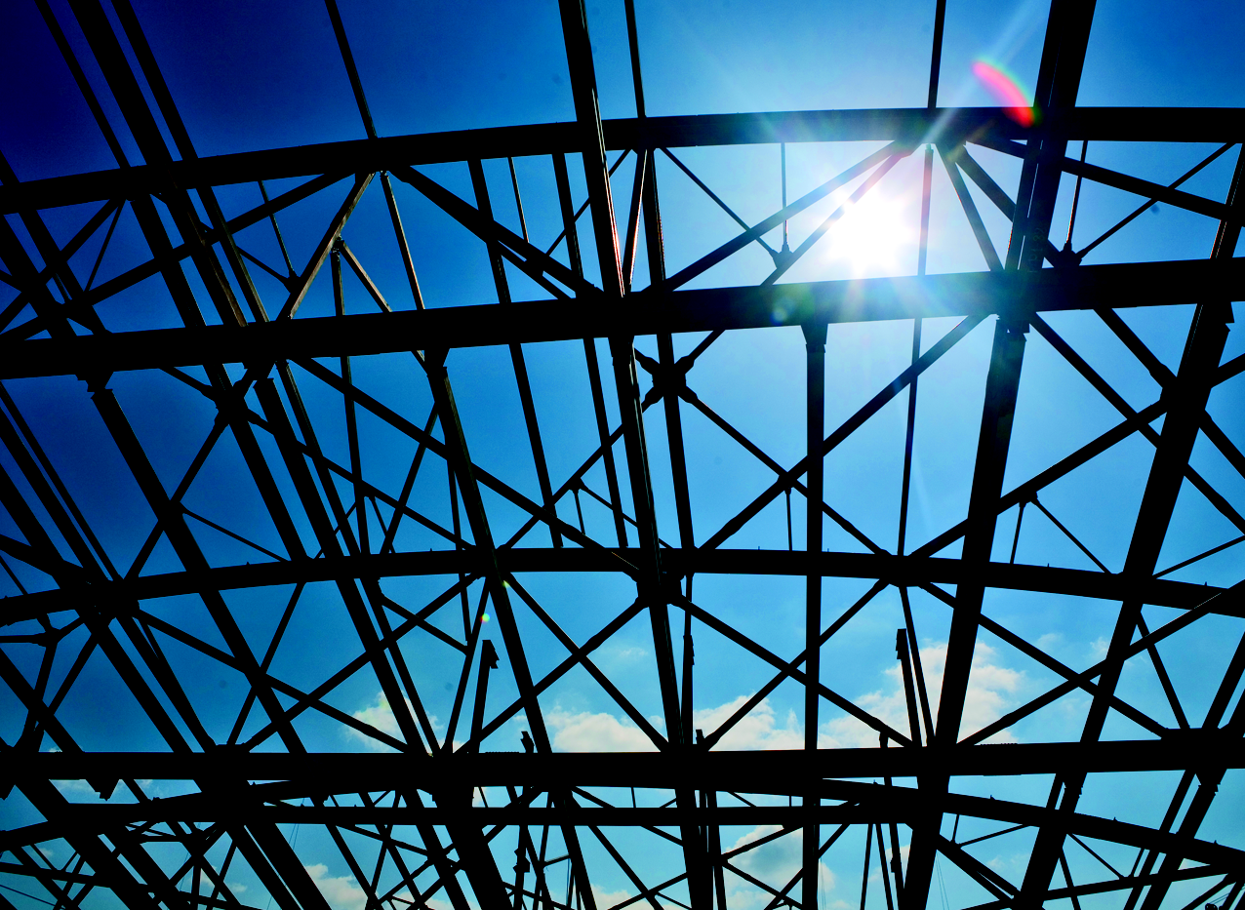
Металлоконструкции

Slide 4
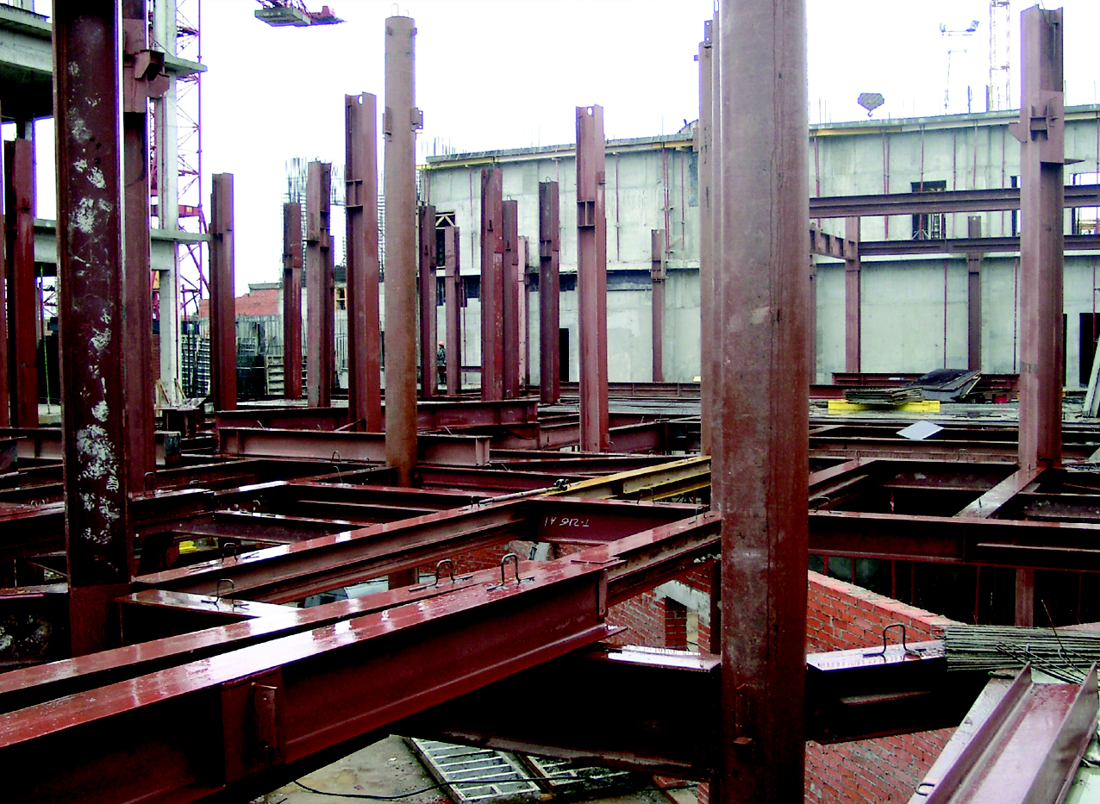

Slide 5
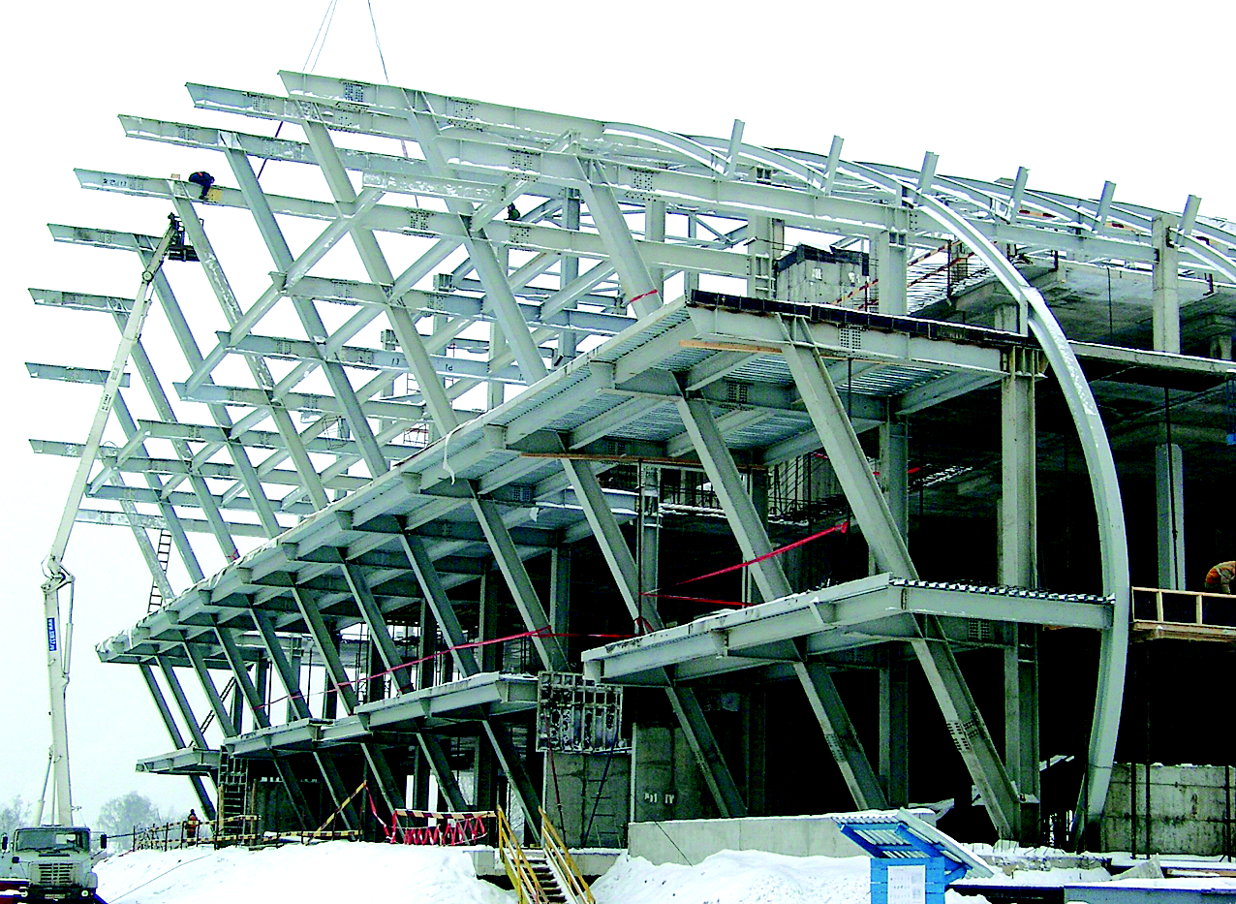

Slide 6
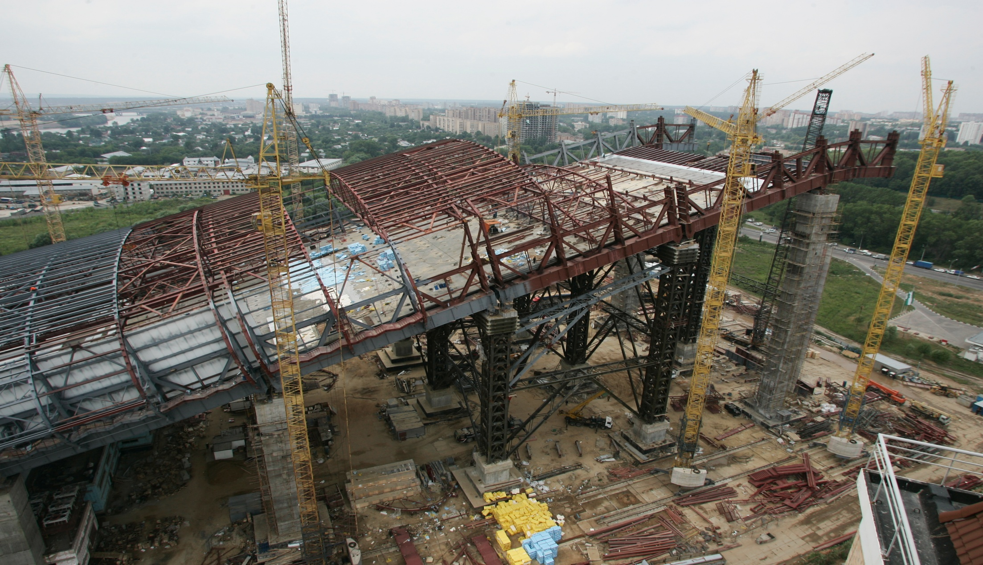

Slide 7
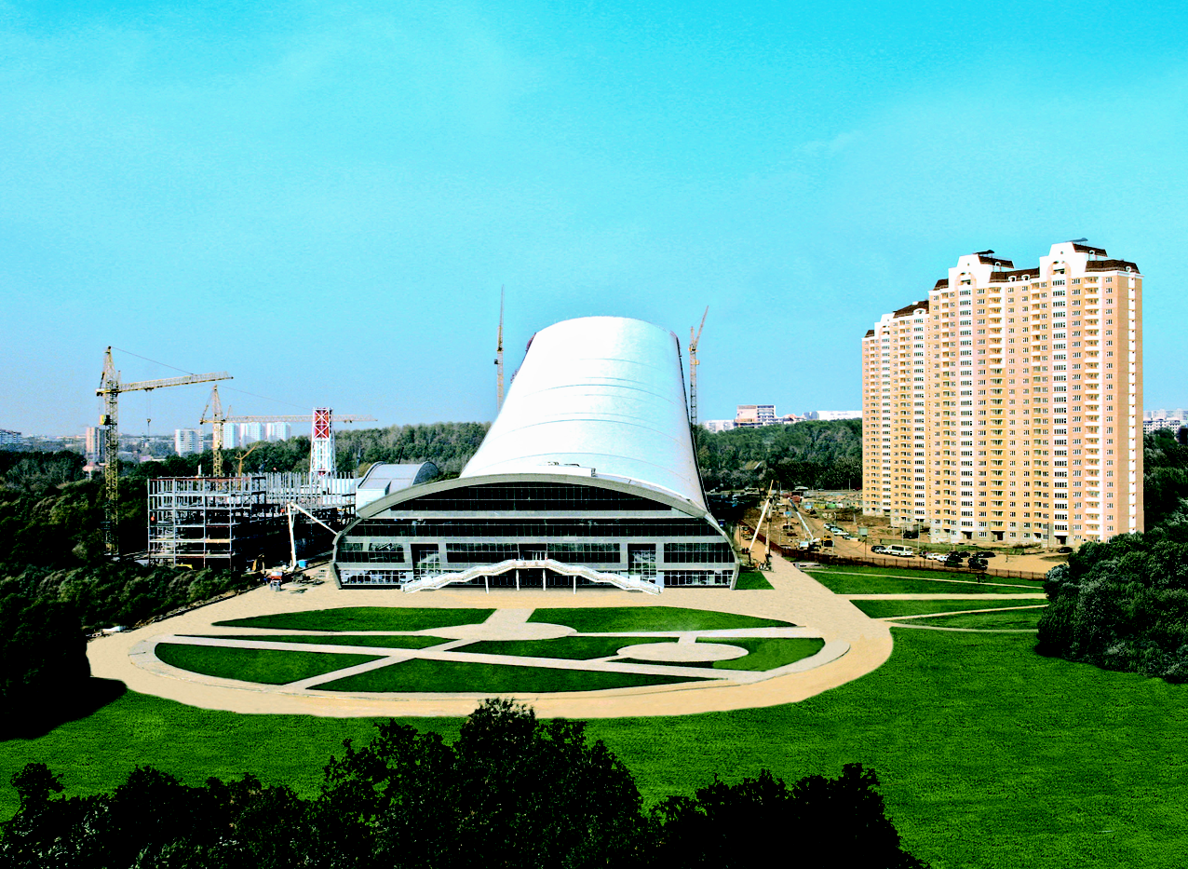

Slide 8
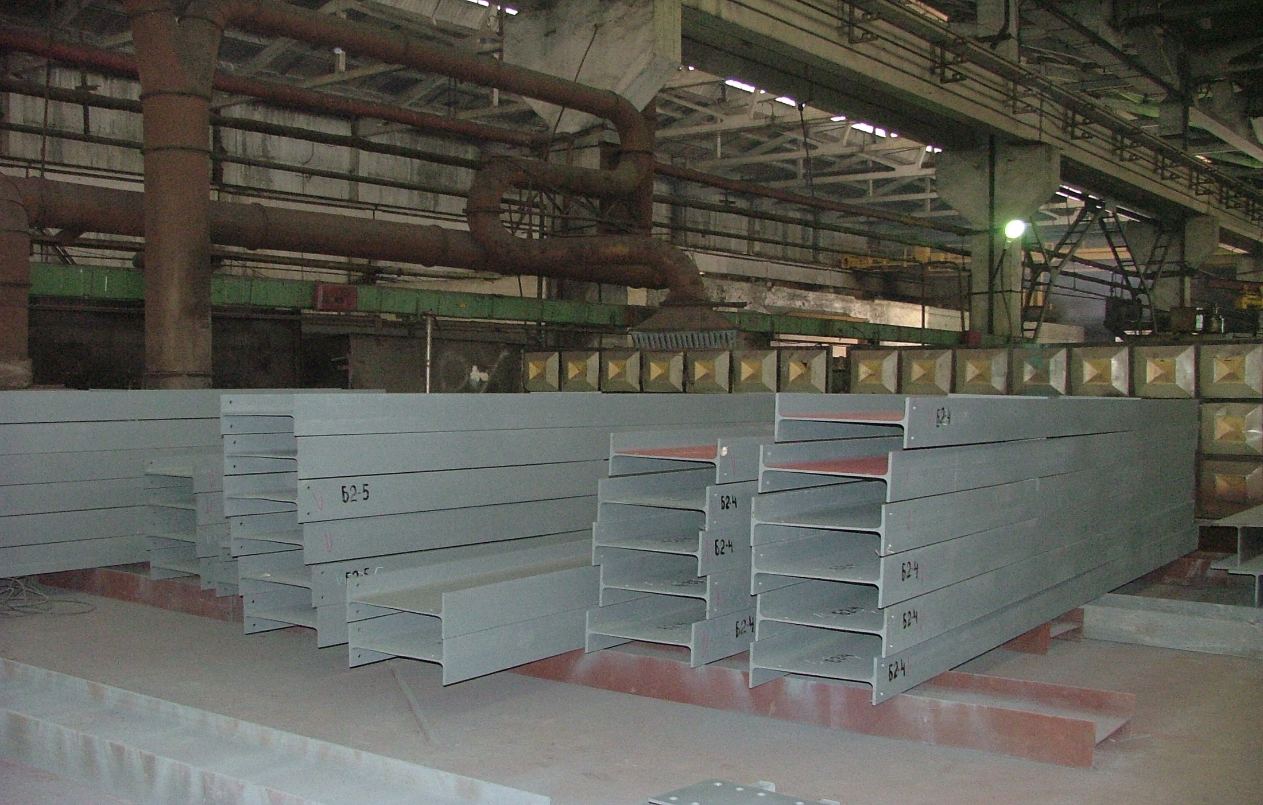
Производство

Slide 9
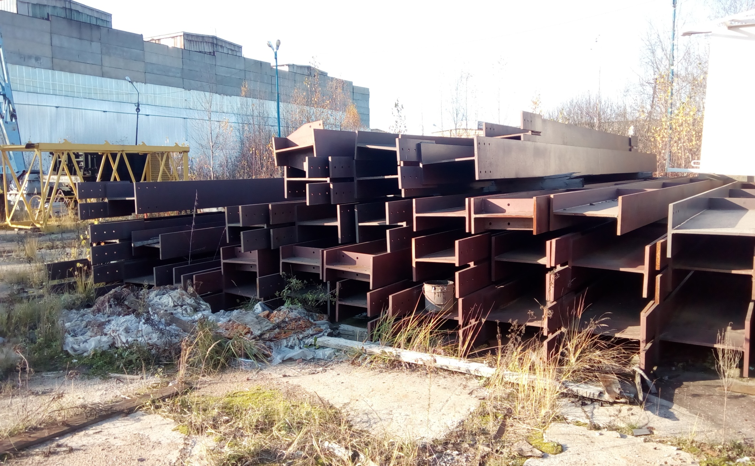

Slide 10
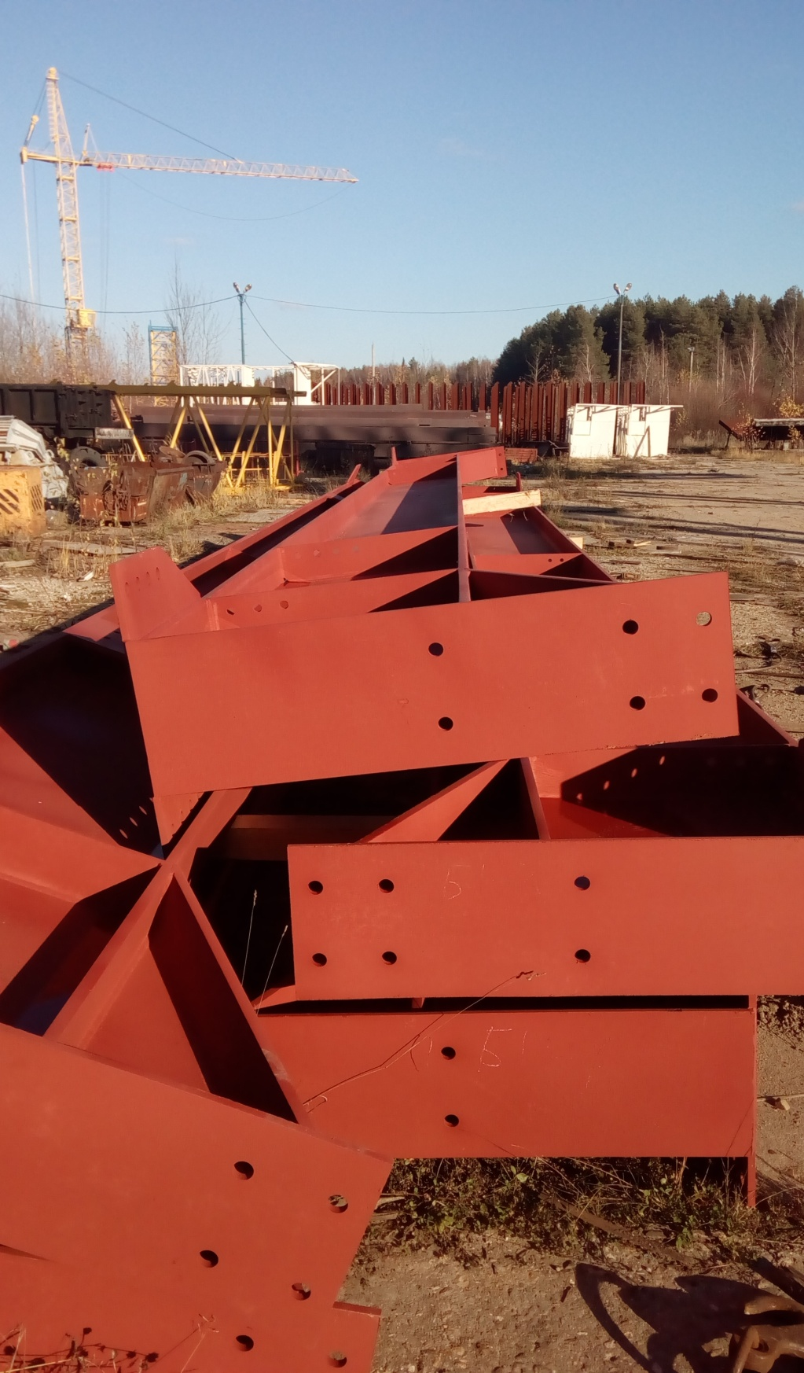

Slide 11
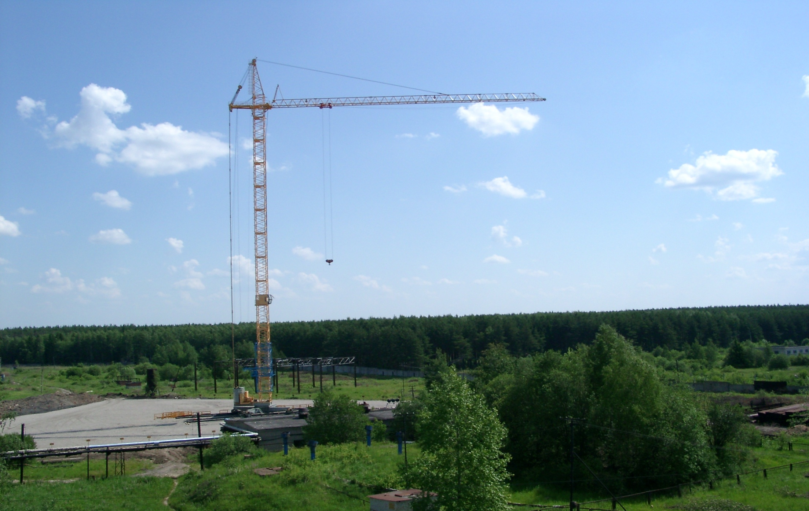
Башенный кран КБ-415

Slide 12
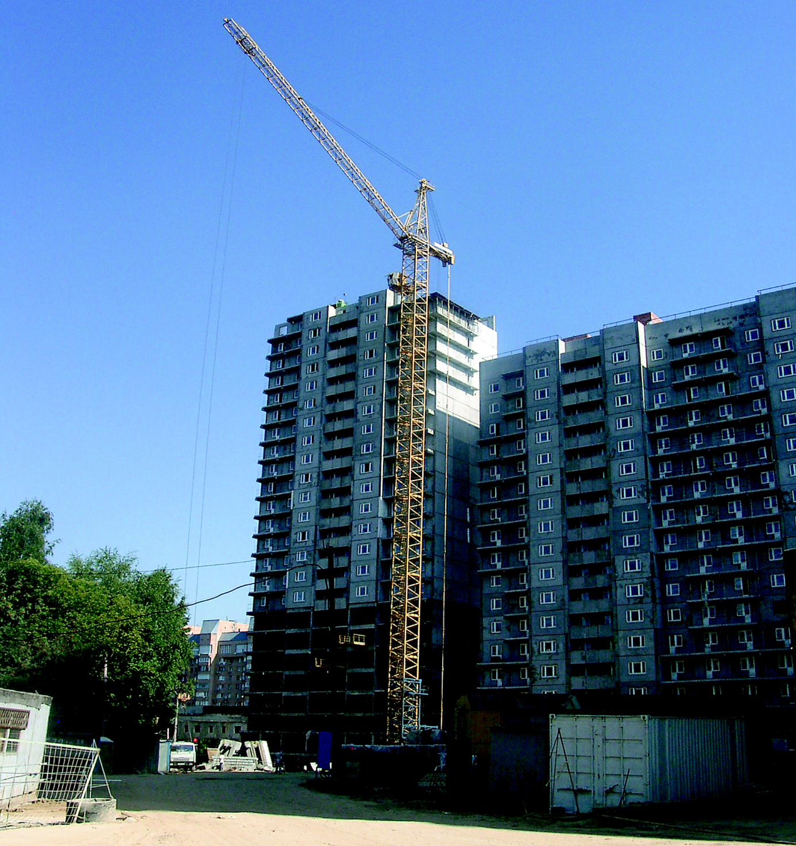
Башенный кран КБ-515

Slide 13
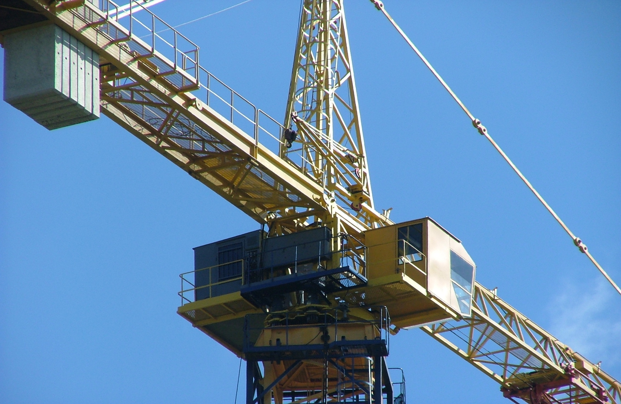
Башенный кран КБ-585

Slide 14
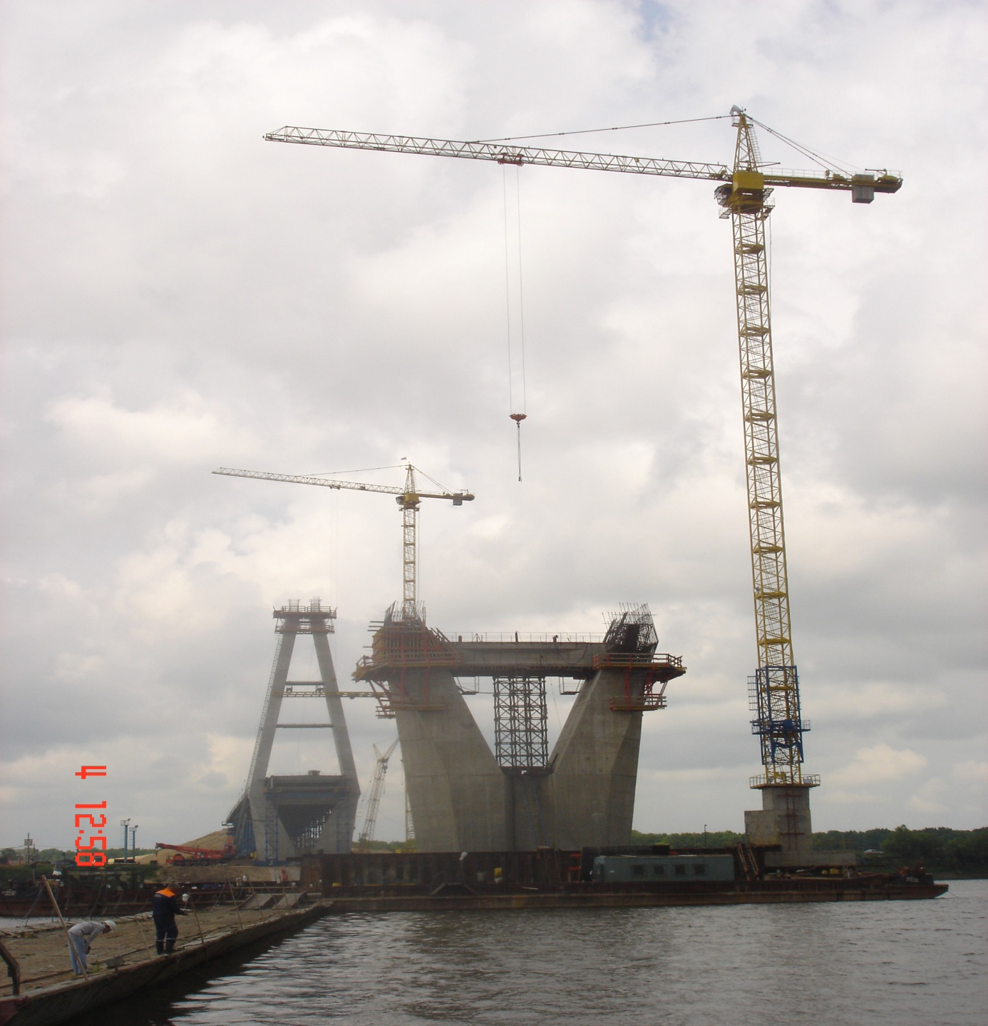
Башенны кран КБ-605

Slide 15
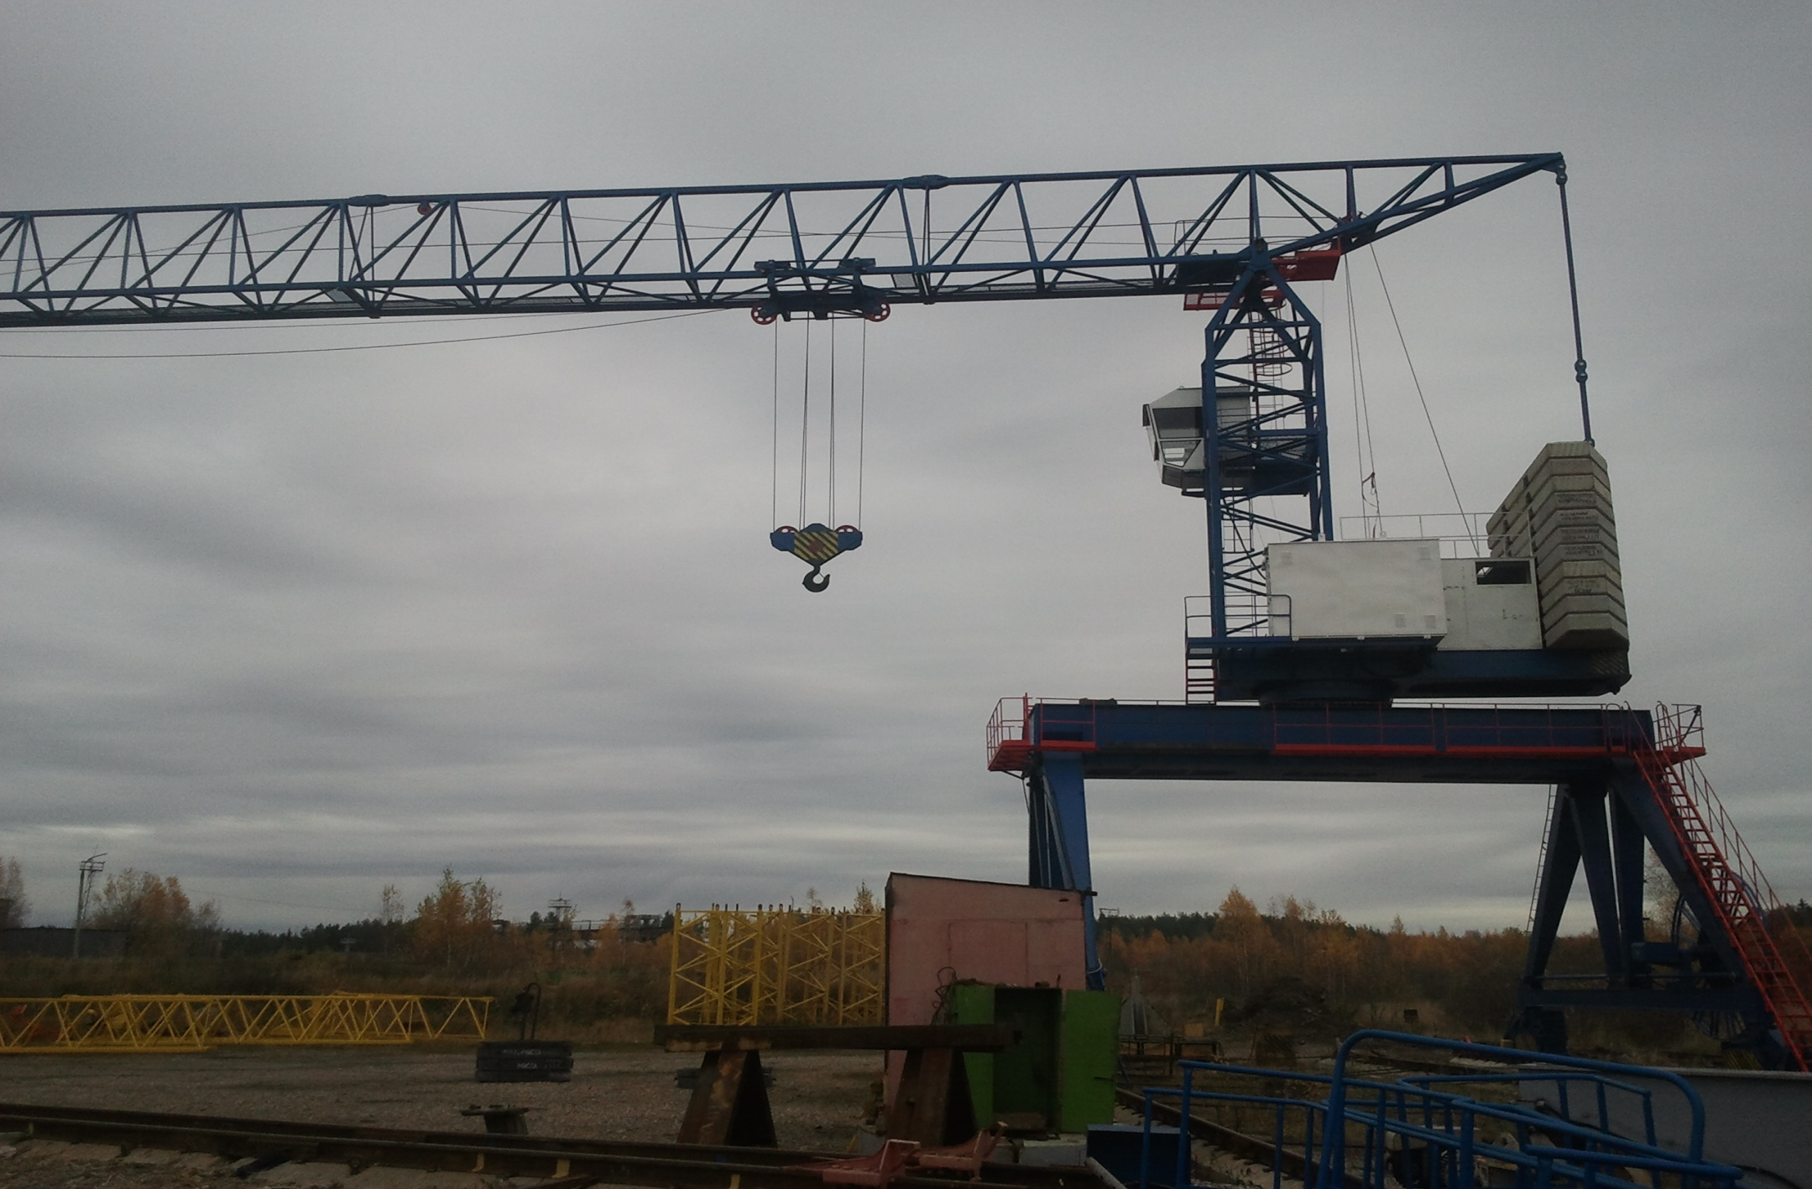
Портальный кран КП-705

Slide 16
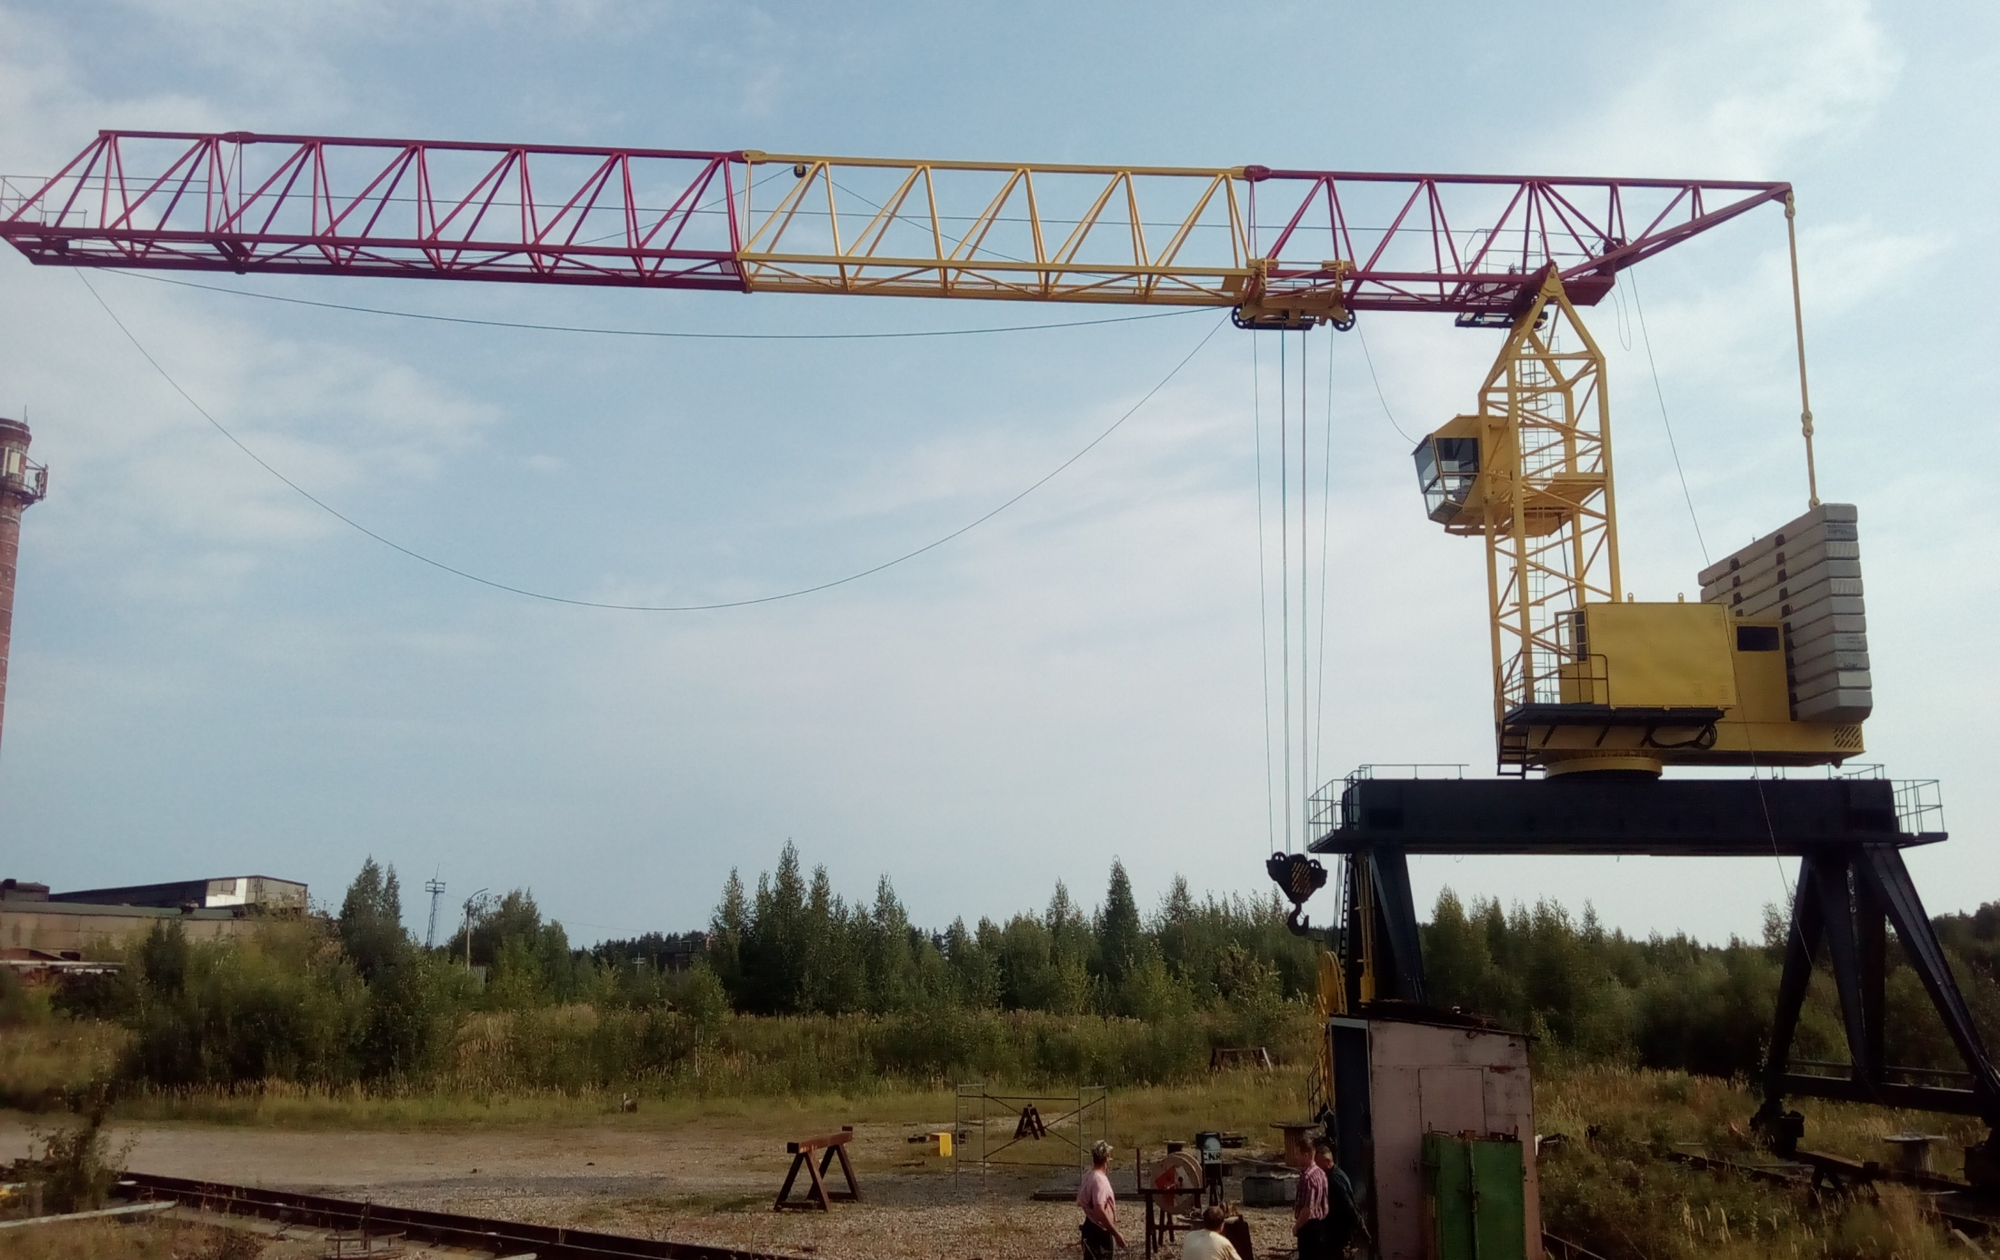
Портальный кран КП-51

